Slide 1
4.3.4数列求和
--分组求和
南京市秦淮中学 王成
2023.11.29

Slide 2
一、知识体系梳理
问题1：等差数列的前n项和公式
Sn＝________________或_______________.
问题2：等比数列的前n项和公式
Sn＝______________

Slide 3
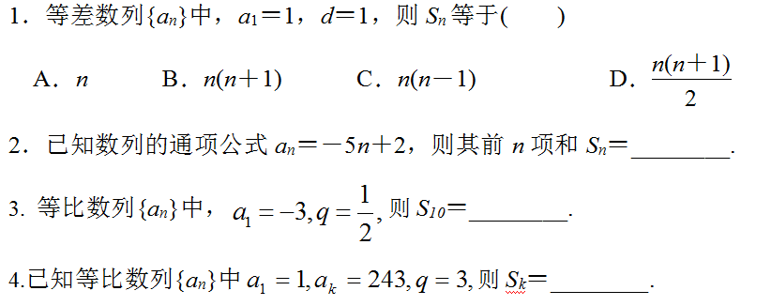
二、自我检测

Slide 4
三、典型例题

Slide 8
四、课堂小结

